Slide 1
BIL | TAJUK | TARIKH | SURATKHABAR
1 | UPSI DAPAT JIMAT RM13.5 JUTA GUNA TENAGA SOLAR | 2 JUN 2023 | BERITA HARIAN
2 | TEROKA POTENSI IR 4.0 PELIHARA KELESTARIAN PESISIR PANTAI | 16 JUN 2023 | BERITA HARIAN
3 | KEPERLUAN BAS AWAM PANDU SENDIRI | 16 JUN 2023 | SINAR HARIAN
4 | MALAYSIA PERLU CONTOHI SWEDEN TUKAR SISA BUANGAN KEPADA TENAGA | 21 JUN 2023 | BERITA HARIAN
5 | POS MALAYSIA, YGT LANCAR STESEN PENGECASAN EV | 23 JUN 2023 | BERITA HARIAN
6 | KERJASAMA GEV-PLUS BERI MANFAAT SEKTOR PKS | 26 JUN 2023 | SINAR HARIAN
7 | TNB TAWAR PAKEJ MAMPU MILIK SOLAR KEDIAMAN | 27 JUN 2023 | BERITA HARIAN

Slide 2
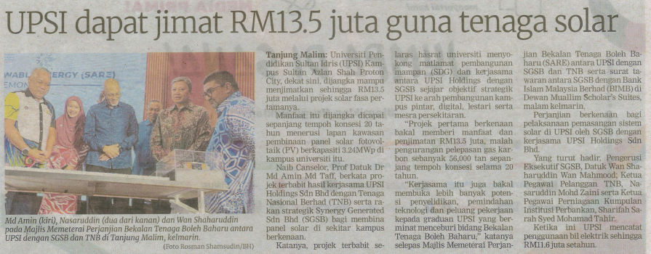
BERITA HARIAN
2 JUN 2023
BH | UPSI DAPAT JIMAT RM13.5 JUTA GUNA TENAGA SOLAR| MS 23

Slide 3
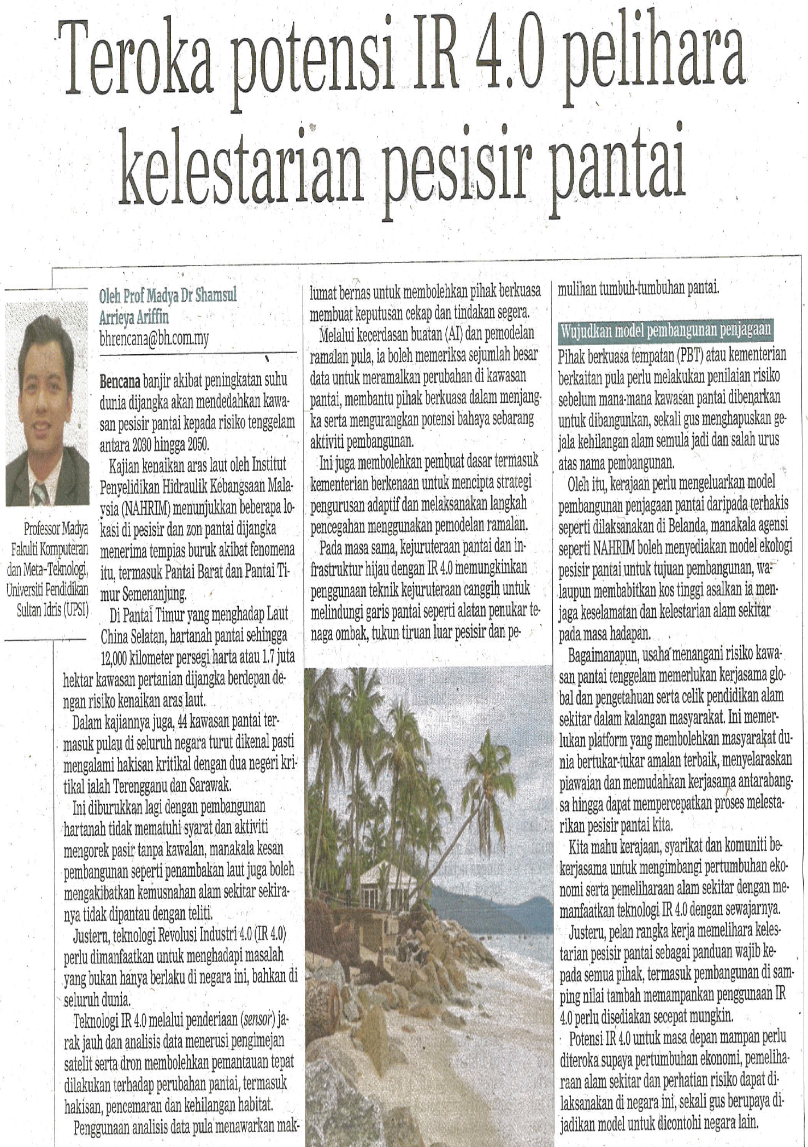
BERITA HARIAN
16 JUN 2023
BH |TEROKA POTENSI IR 4.0 PELIHARA KELESTARIAN PESISIR PANTAI| MS 11

Slide 4
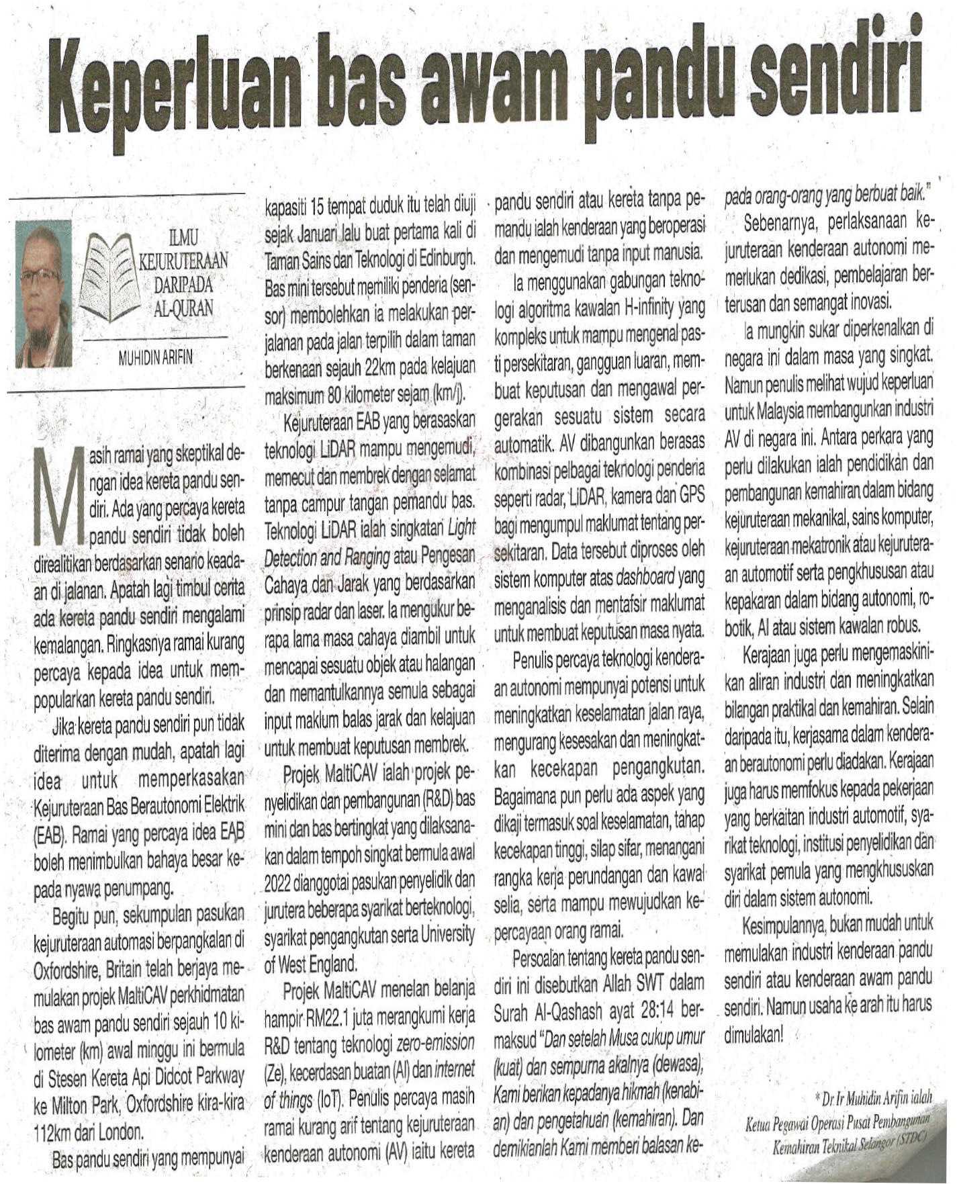
SINAR HARIAN
16 JUN 2023
SH|KEPERLUAN BAS AWAM PANDU SENDIRI| MS 17

Slide 5
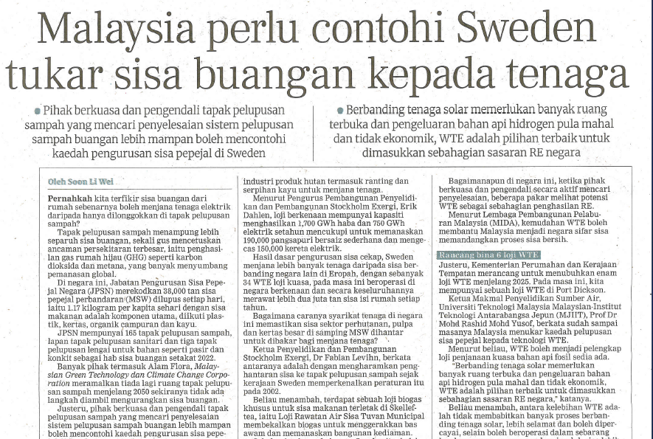
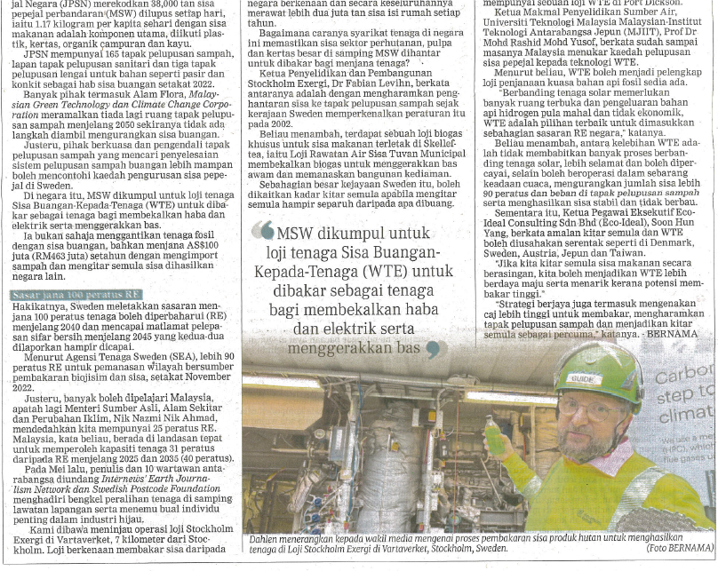
BERITA HARIAN
21 JUN 2022
BH | MALAYSIA PERLU CONTOHI SWEDEN TUKAR SISA BUANGAN KEPADA TENAGA| MS 12

Slide 6
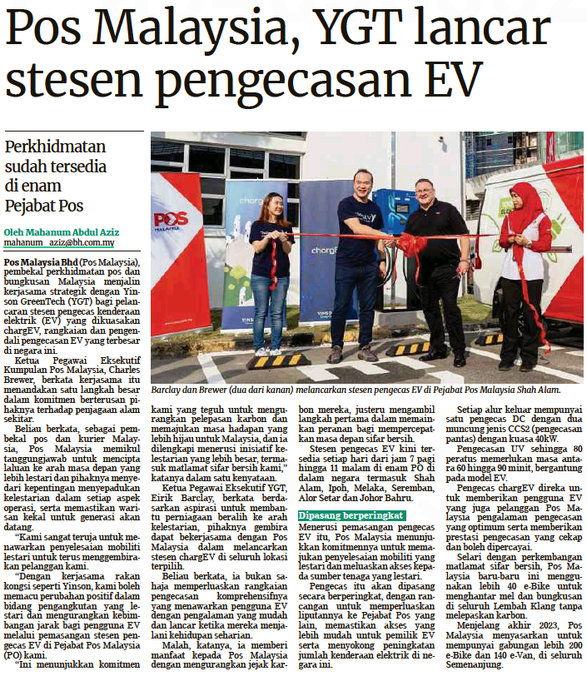
BERITA HARIAN
23 JUN 2023
BH | POS MALAYSIA, YGT LANCAR STESEN PENGECASAN EV| MS 25

Slide 7
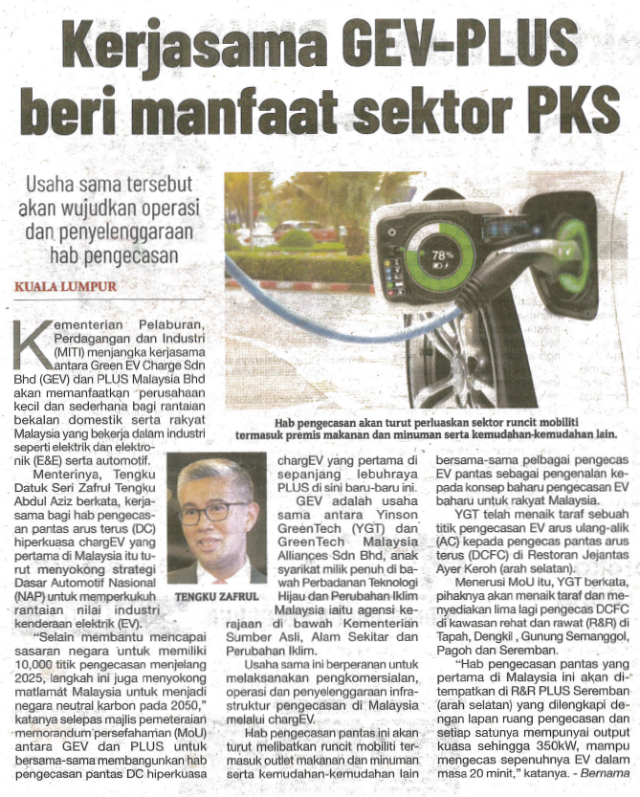
SINAR HARIAN
26 JUN 2023
SH |KERJASAMA GEV-PLUS BERI MANFAAT SEKTOR PKS|MS 30

Slide 8
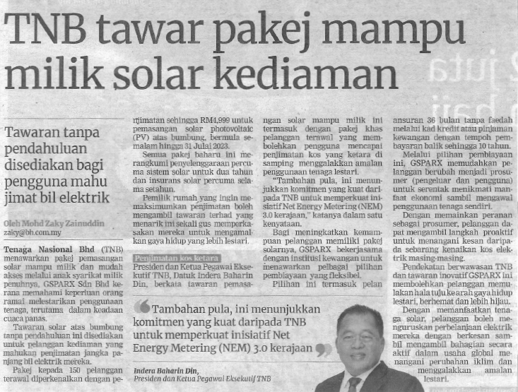
BERITA HARIAN
27 JUN 2022
BH| TNB TAWAR PAKEJ MAMPU MILIK SOLAR KEDIAMAN |
MS 27

